Slide 1



PHÒNG GD&ĐT QUẬN LONG BIÊN
TRƯỜNG MẦM NON GIANG BIÊN
LĨNH VỰC PHÁT TRIỂN THẨM MỸ
Đề tài: Vẽ ông mặt trời
Đối tượng: MGB ( 3 - 4 tuổi )
Cô giáo: Đỗ Thị Hường
Nguyễn Thị Hải Yến

Slide 2



Ổn định tổ chức
Bài hát: Cháu vẽ ông mặt trời

Slide 3
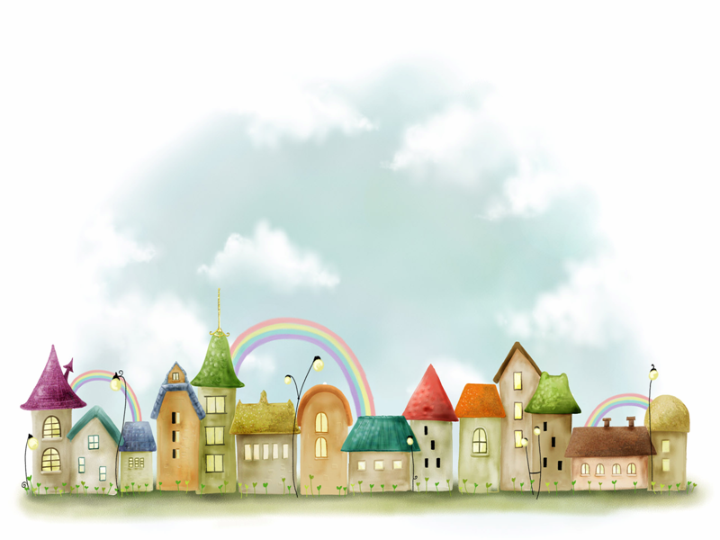
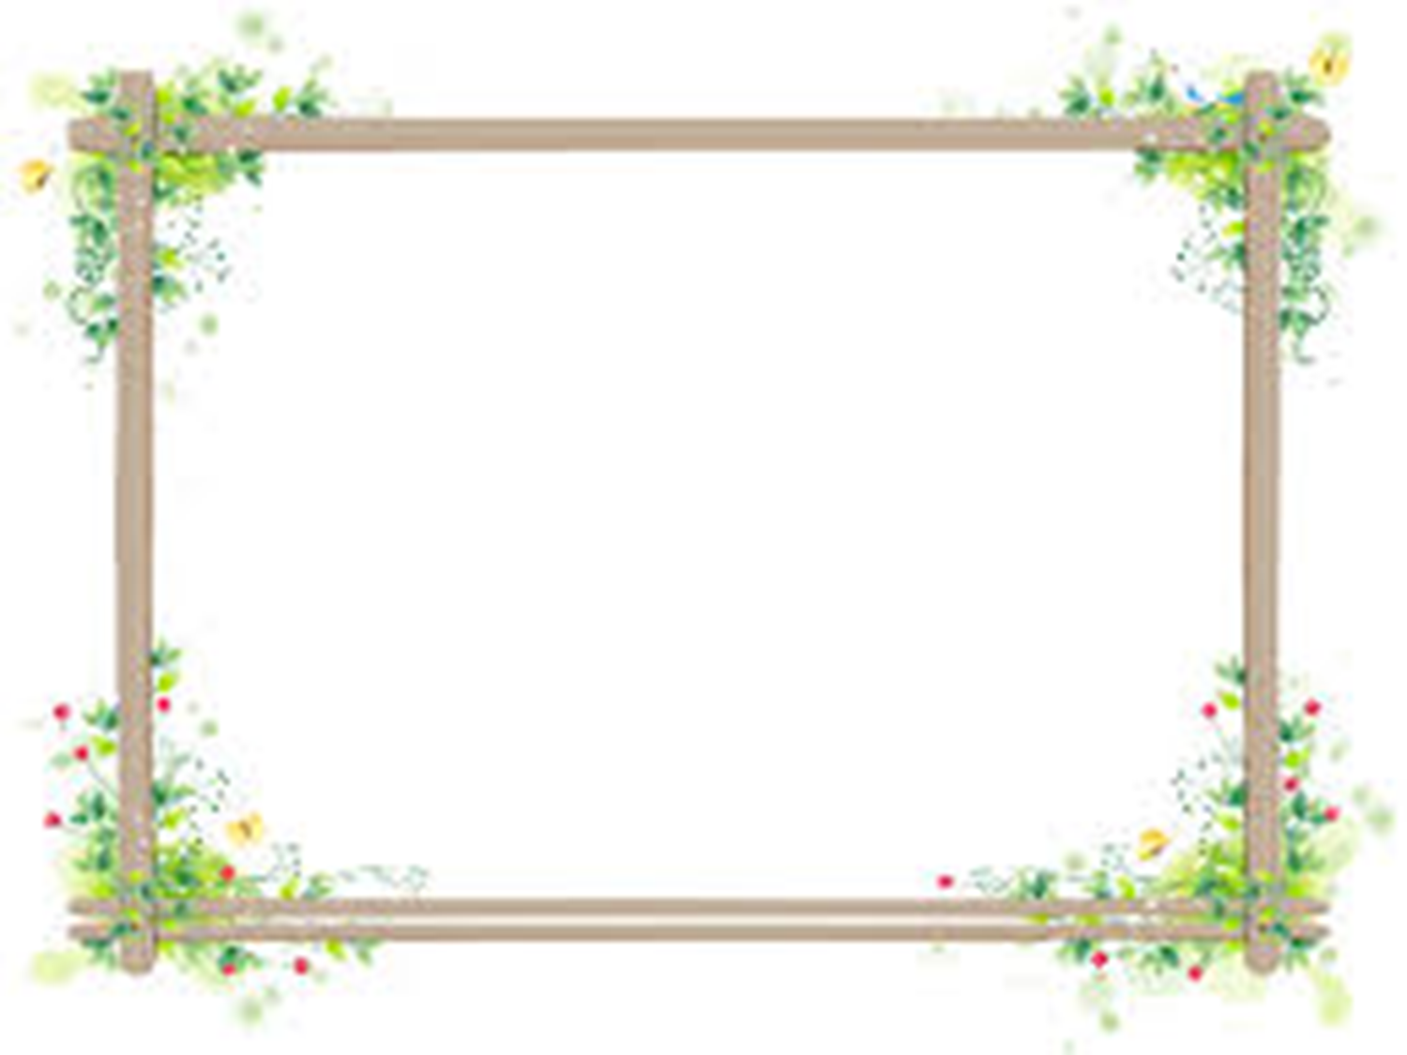
Quan sát tranh, đàm thoại
Quan sát tranh, đàm thoại

Slide 4
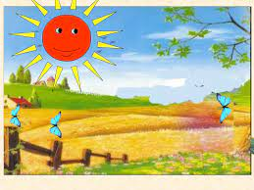

Slide 5
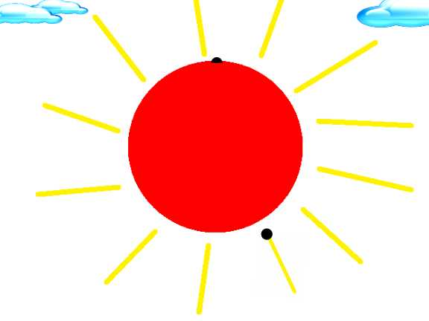

Slide 6
Quan sát tranh, đàm thoại
Cô làm mẫu

Slide 7
Trẻ thực hiện

Slide 8
Nhận xét sản phẩm

Slide 9







Kính chào tạm biệt

